Slide 1
Inmuebles en Venta.
88553 ENCARGO FIDUCIARIO INTERNACIONAL COMPAÑÍA DE FINANCIAMIENTO
88733 PAR INTERNACIONAL CIA FINANCIAMIENTO
Tienen a su cargo la administración y enajenación de los bienes inmuebles de propiedad de la extinta Internacional Compañía de Financiamiento, y los que posteriormente ingresen, detallados a continuación, con la finalidad de atender el pago de acreencias a favor de cada uno de los acreedores vinculados con esa Entidad.

Slide 2
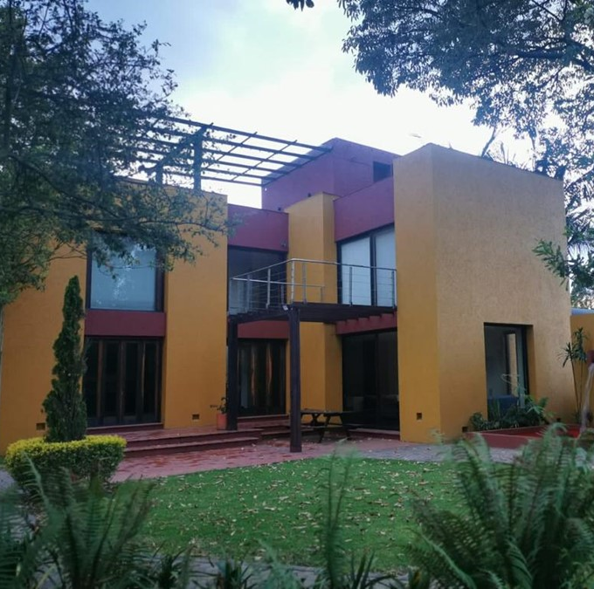
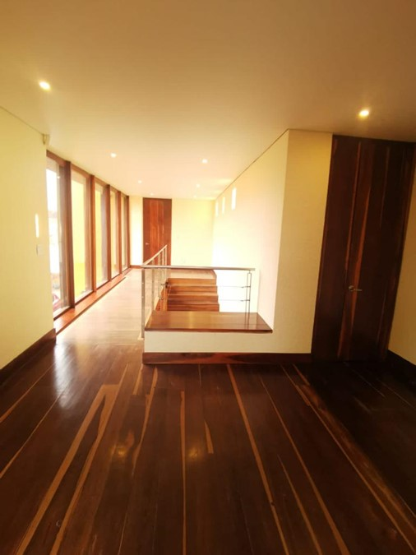
CHÍA - CUNDINAMARCA
Casa ubicada en el Municipio de Chía calle 2 sur, vía cerrada, aproximadamente a 92 metros al oriente de la carrera 5 A, vereda la Balsa.
Precio: Mil trescientos cuarenta y siete millones setenta mil pesos m/cte. ($1,347,070,000).
Metraje: Lote 1,034 m², casa 315 m², parqueadero 25 m²

Slide 3
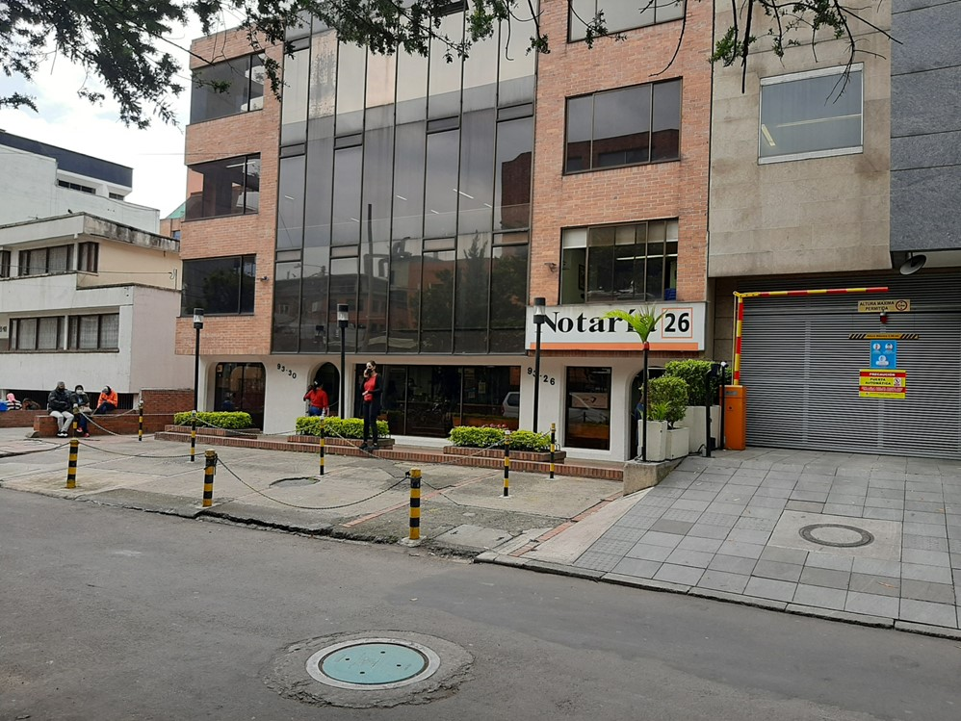
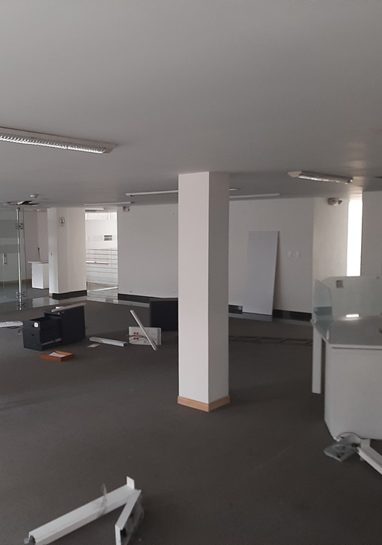
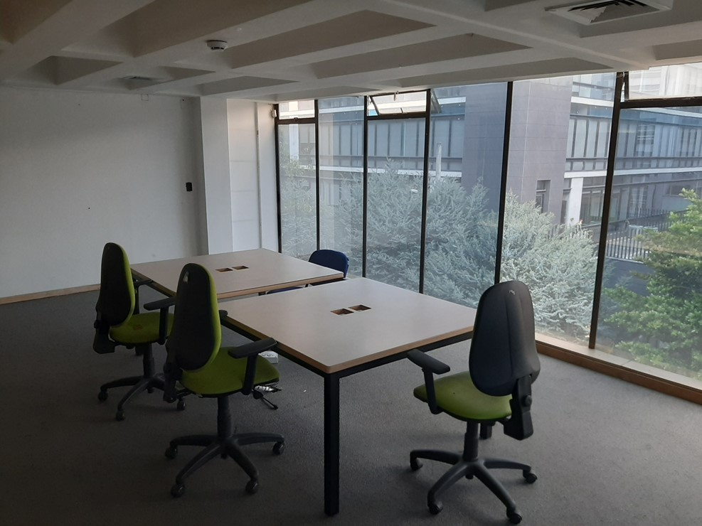
BOGOTÁ - CUNDINAMARCA
Oficina No. 101 y 28 garajes del Edificio Madrid Plaza P.H. Urbanización Chicó Norte, ubicado en la carrera 12 No. 93 – 26 en la ciudad de Bogotá:
Precio: diez mil cuatrocientos cuarenta millones noventa y nueve mil trescientos cuatro pesos m/cte. ($10.440.099.304,00),
Metraje:
Oficina: 1329,25 m²
28 Parqueaderos: 289,63 m²

Slide 4
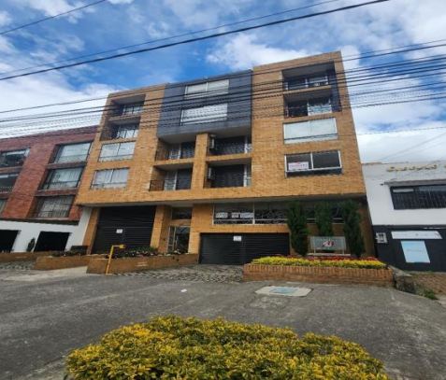
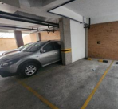
BOGOTÁ - CUNDINAMARCA
Apartamento 502, ubicado en el Edificio Monet, en la calle 46 No. 28 – 38 en la Localidad de Teusaquillo de la ciudad de Bogotá.
Precio: cuatrocientos setenta millones trescientos sesenta y cinco mil doscientos ochenta y seis pesos m/cte. ($470.365.286,00)
Generalidades: 84,78 m² Baños: 3 Habitaciones: 2 Parqueaderos: 1 Depósito: 1 Estrato: 4

Slide 5
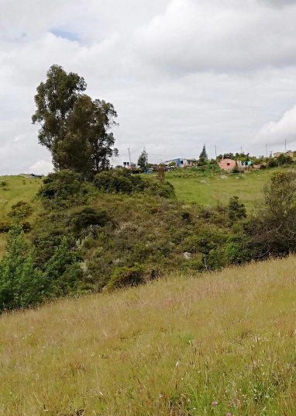
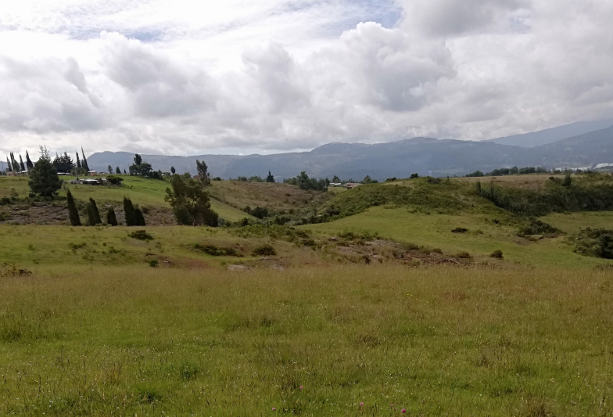
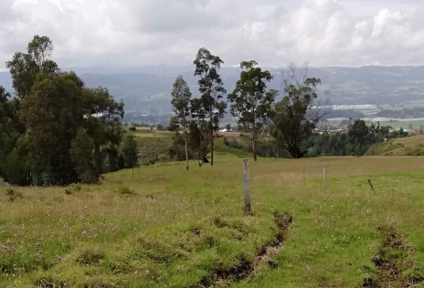
TAUSA - CUNDINAMARCA
Lote ubicado en la vereda Pajarito del Municipio de Tausa – Cundinamarca Lote denominado La Casita
Precio: trescientos cuarenta y nueve millones cuatrocientos dieciocho mil doscientos cinco pesos m/cte. ($349.418.205,00)
Metraje: 4 Hectáreas

Slide 6
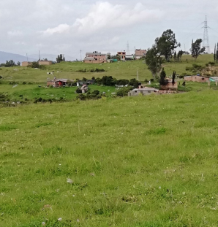
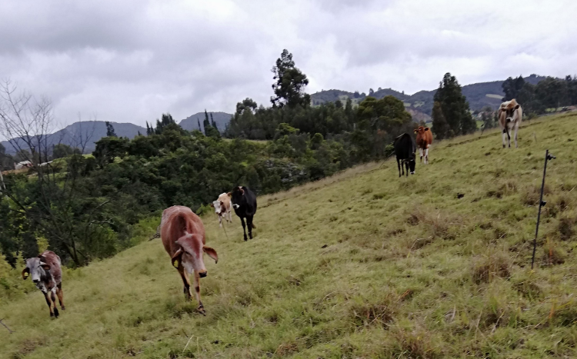
Lote ubicado en la vereda Pajarito del Municipio de Tausa - Cundinamarca: Lote denominado El Porvenir
Precio: ciento nueve millones novecientos cuarenta y cuatro mil doscientos sesenta y seis pesos m/cte. ($109.944.266,00)
Metraje: 1,50 Hectáreas
TAUSA - CUNDINAMARCA

Slide 7
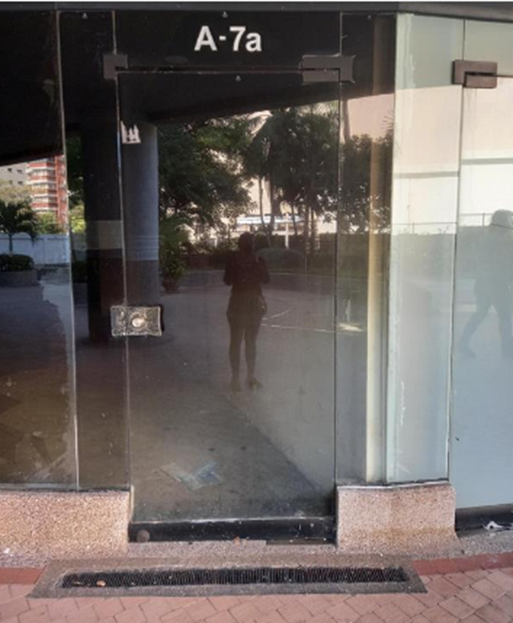
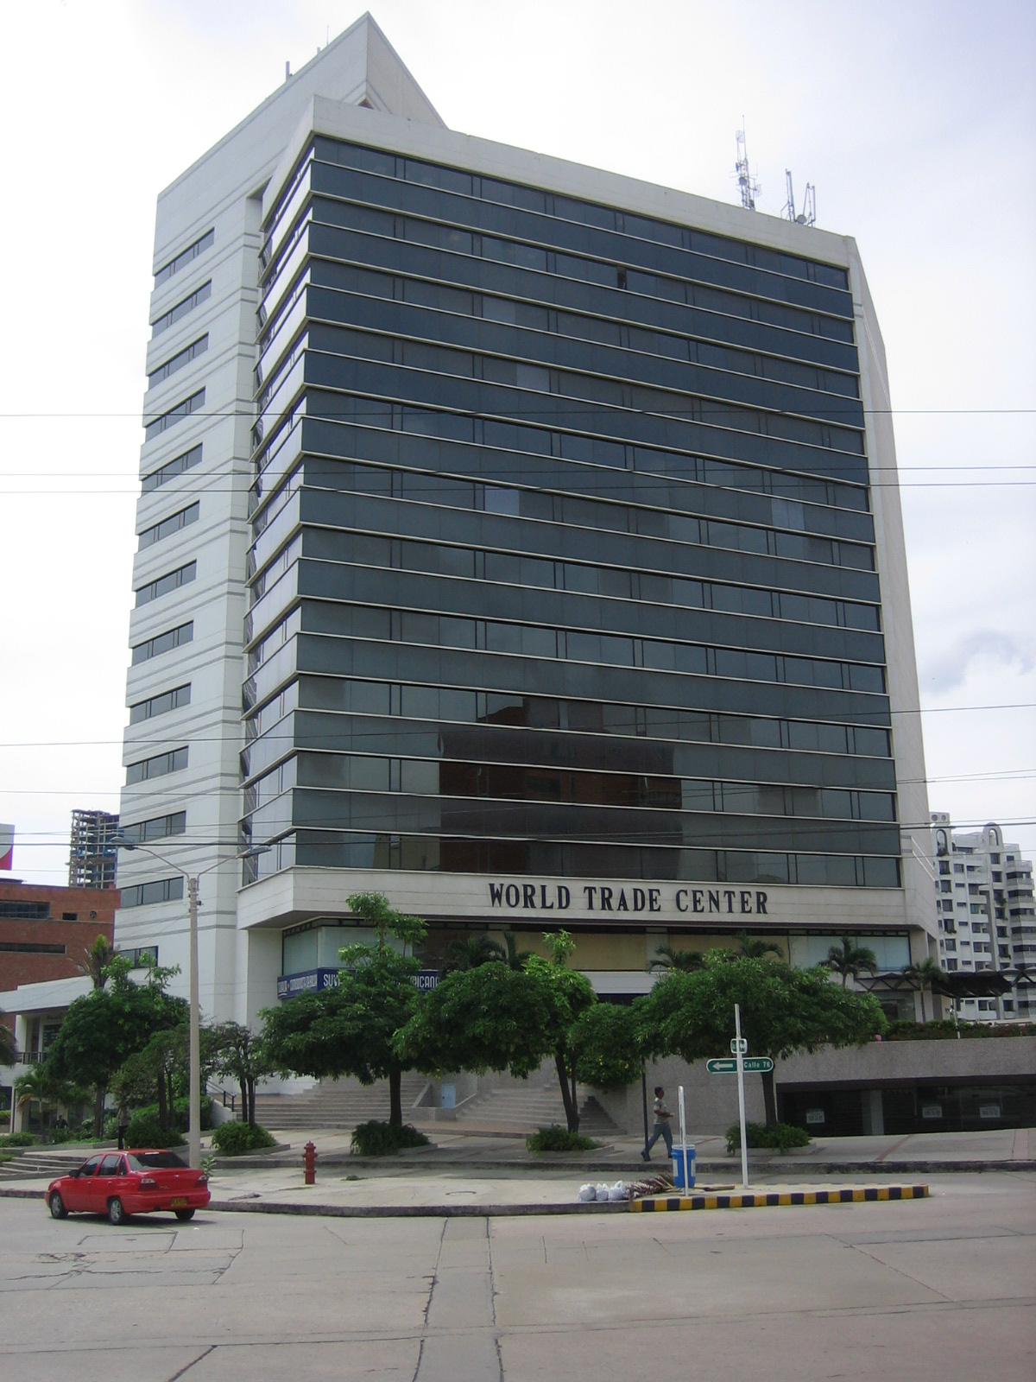
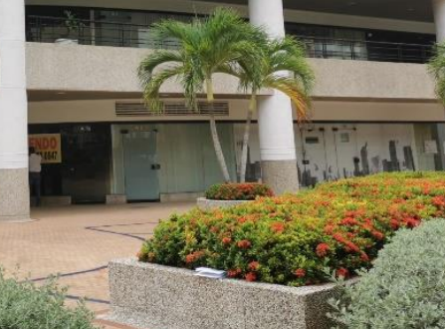
BARRANQUILLA - ATLÁNTICO
Local ubicado en la urbanización Villa Country que hacen parte de la unidad del Edificio World Trade Center en la ciudad de Barranquilla – Atlántico Local A7-A
Precio: Doscientos cuarenta y siete millones setenta y cuatro mil seiscientos ochenta y cinco pesos m/cte. ($247.074.685,00 )
Metraje: 65 m²

Slide 8
BARRANQUILLA - ATLÁNTICO
Local ubicado en la urbanización Villa Country que hacen parte de la unidad del Edificio World Trade Center en la ciudad de Barranquilla – Atlántico Local A8
Precio: Doscientos veintidós millones sesenta y tres mil ciento veinticinco pesos m/cte. ($222.063.125,00)
Metraje: 58,42 m²

Slide 9
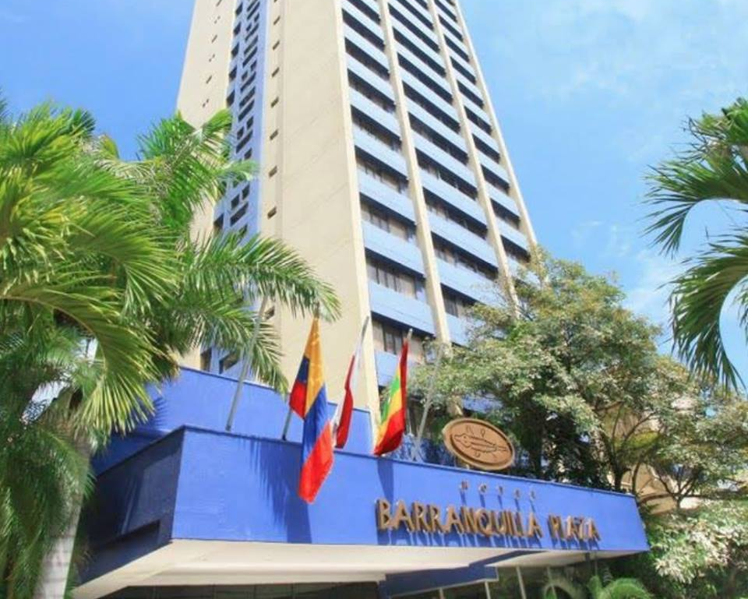
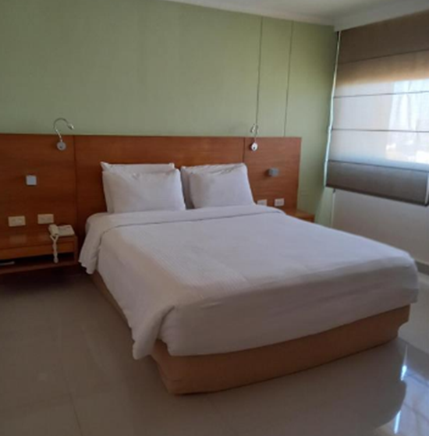
BARRANQUILLA –
ATLÁNTICO
Habitación hotelera No. 2006: Unidad habitacional que hace parte del Edificio Camino Real P.H. (Hotel Barranquilla Plaza), ubicado en la carrera 51b No. 79 – 246 Urbanización Altos del Prado, en la ciudad de Barranquilla Atlántico.
Precio: ciento sesenta y dos millones ochocientos treinta y nueve mil seiscientos treinta y cuatro pesos m/cte.($162.839.634,00)
Metraje: 24,91 m²

Slide 10
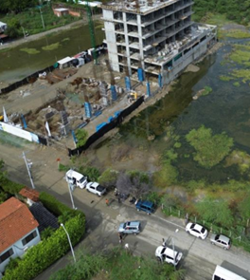
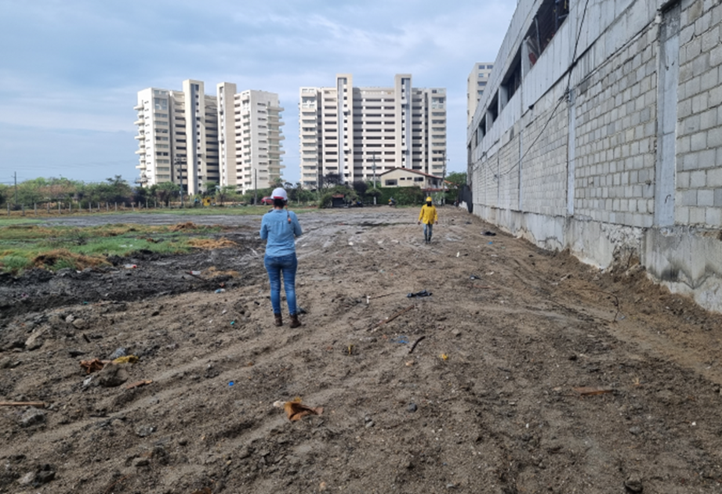
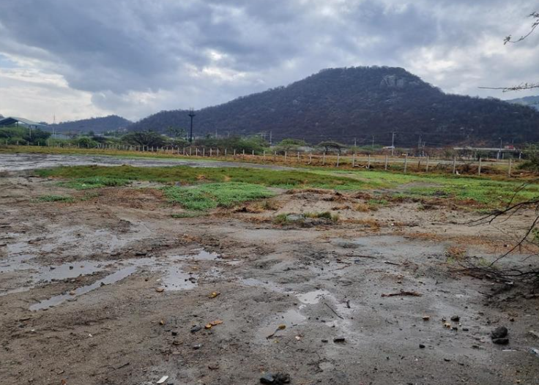
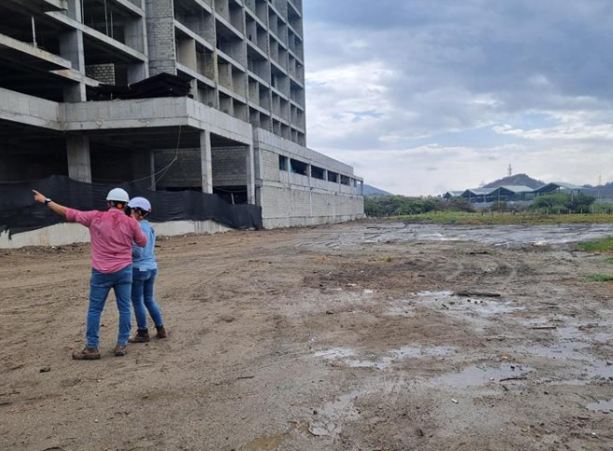
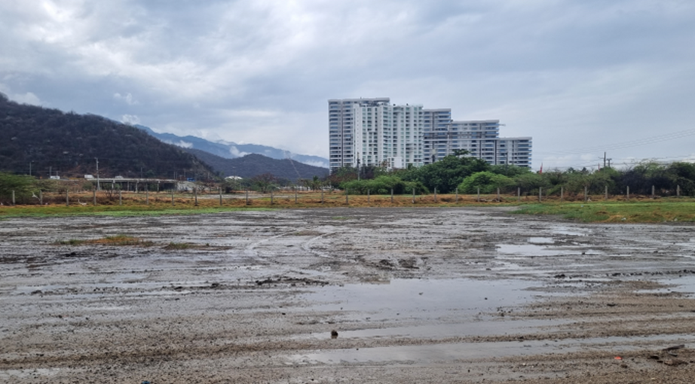
SANTA MARTA - MAGDALENA
Lote A-1 ubicado en el corregimiento de Gaira mejor conocido como el sector de Cabo Tortuga, del Municipio de Santa Marta, departamento de Magdalena. Lote A-1
Precio: cuatro mil ciento cuarenta y cuatro millones novecientos cincuenta mil pesos m/cte.($4.144.950.000,00)
Metraje: 5000 m²

Slide 11
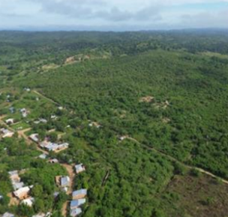
PLATO - MAGDALENA
Lote ubicado en la vía Troncal de los Contenedores, detrás del ancianato, barrio Fredonia, en el perímetro urbano del Municipio el Plato, magdalena.
Precio: Cuatro mil ochocientos cuarenta millones doscientos setenta y tres mil doscientos pesos m/cte. ($4.840.273.200,00)
Metraje: 121.006,83 m²

Slide 12
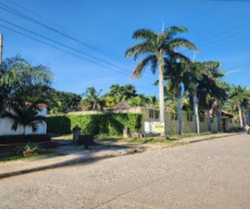
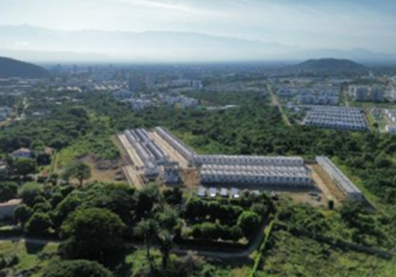
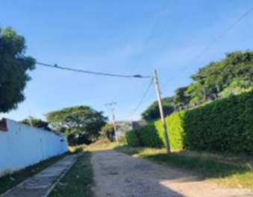
Lote ubicado en el sector La Pedregosa, detrás de Aguaviva. Valledupar.
Precio: Mil doscientos cincuenta y cuatro millones novecientos treinta y siete mil trescientos sesenta y cinco pesos m/cte. ($1.254.937.365,00)
Metraje: 2.504,99 m²
VALLEDUPAR - CESAR

Slide 13
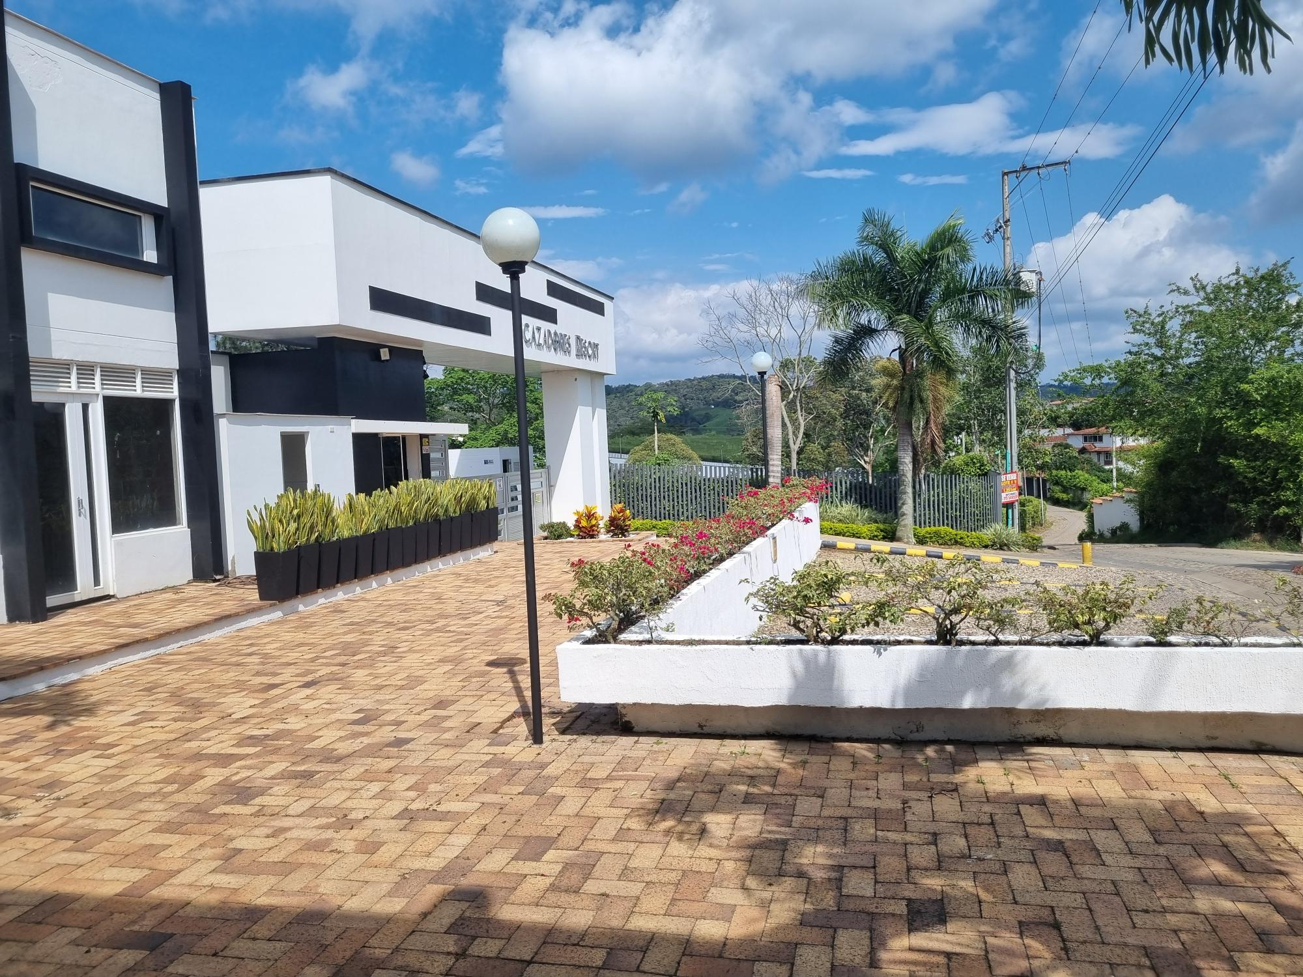
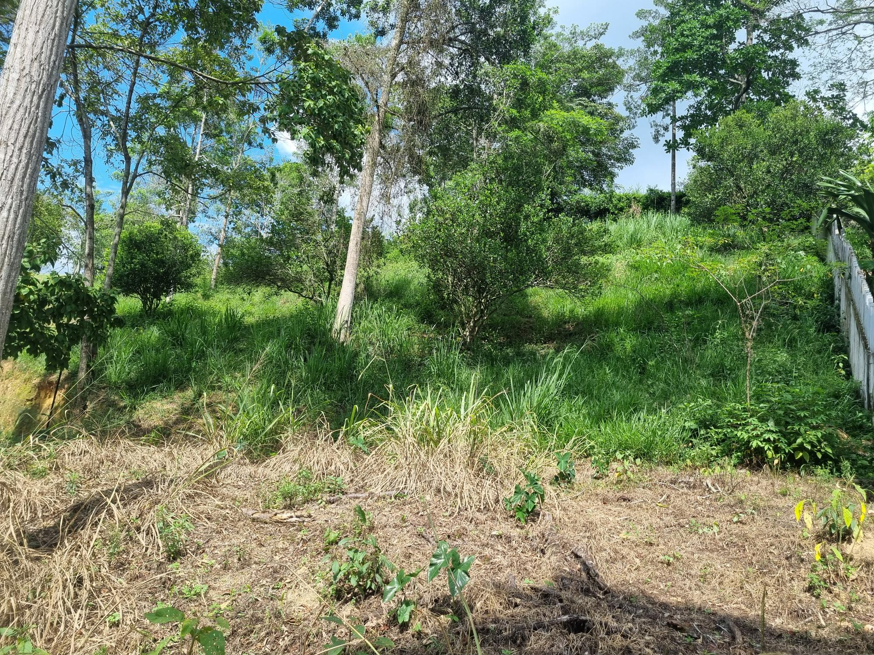
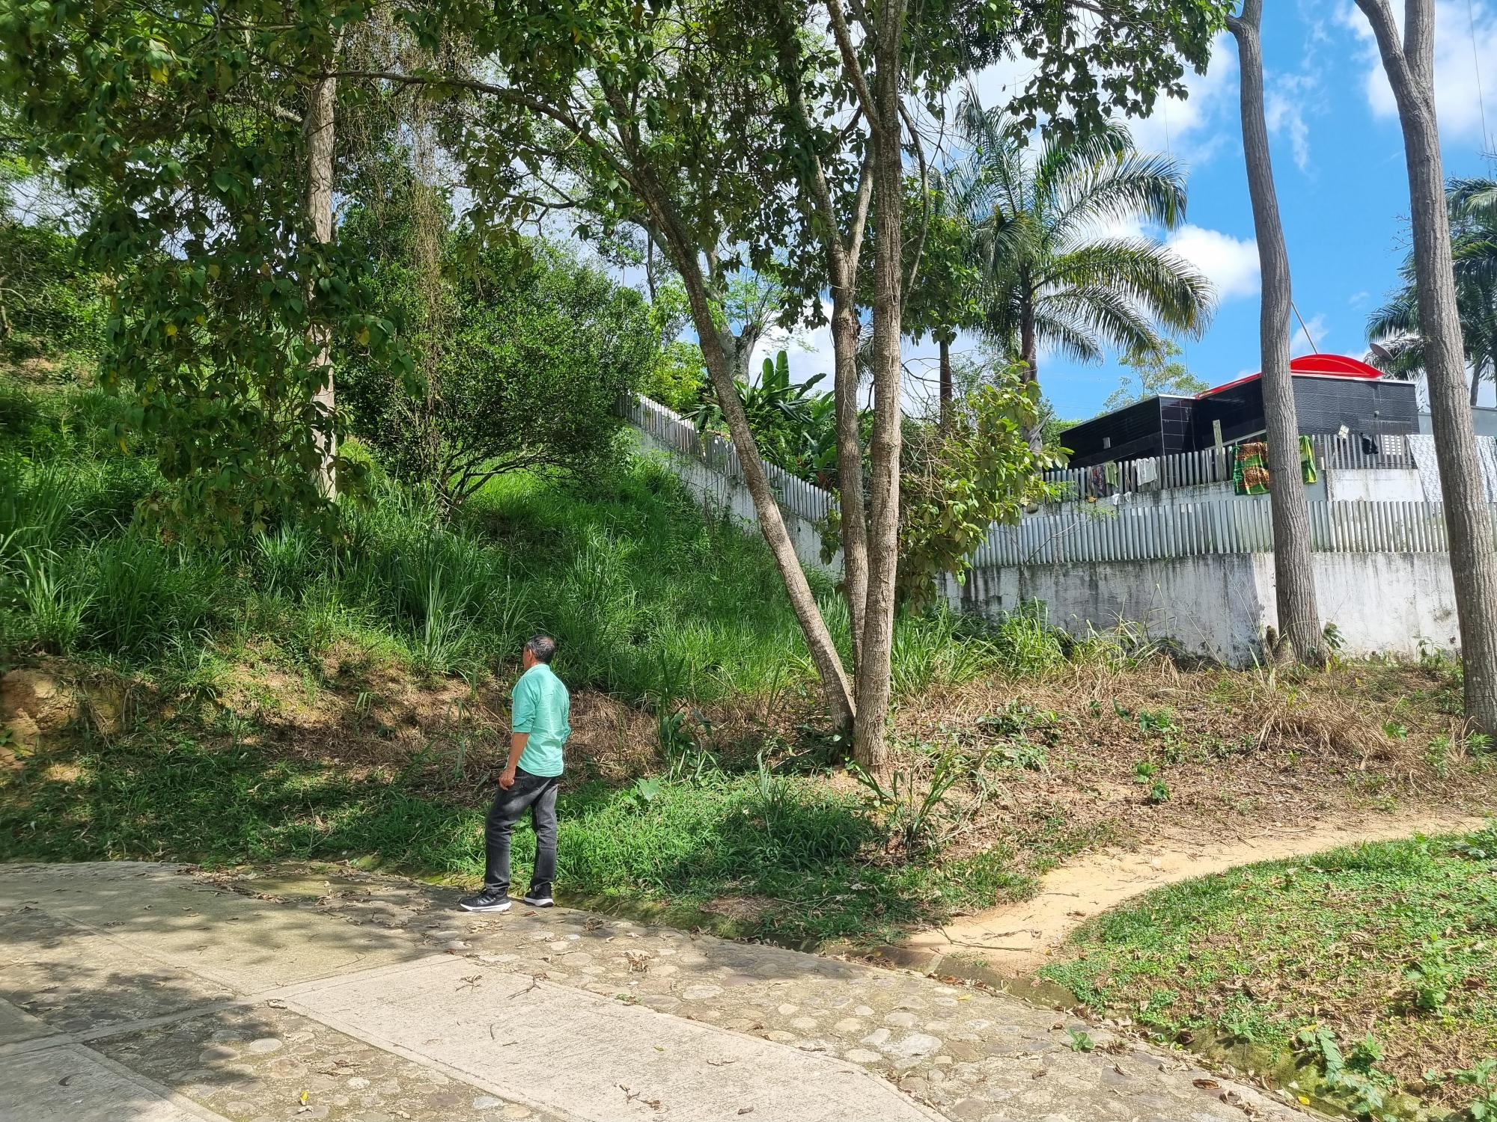
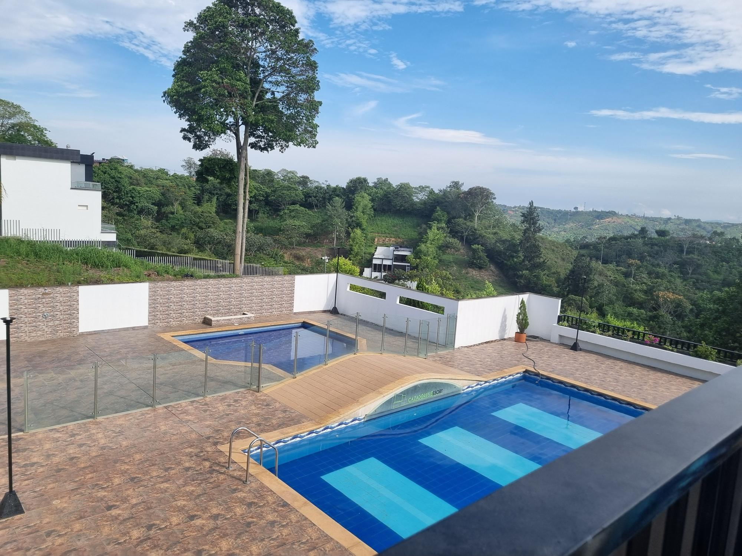
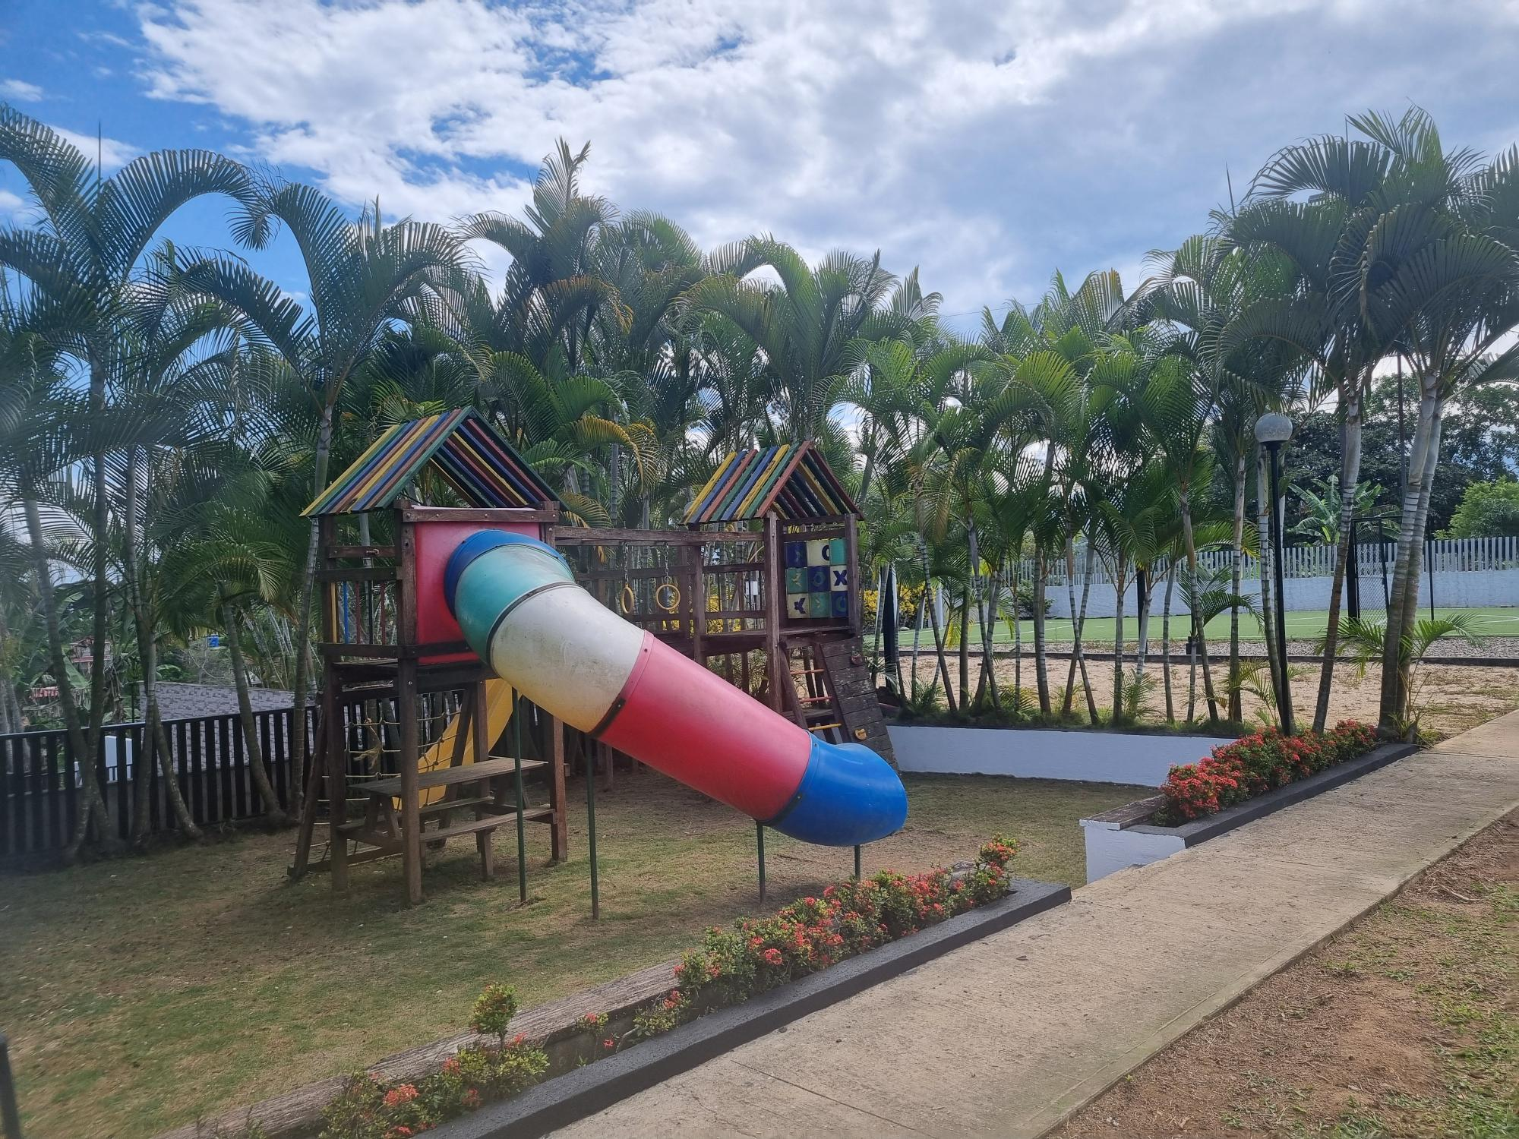
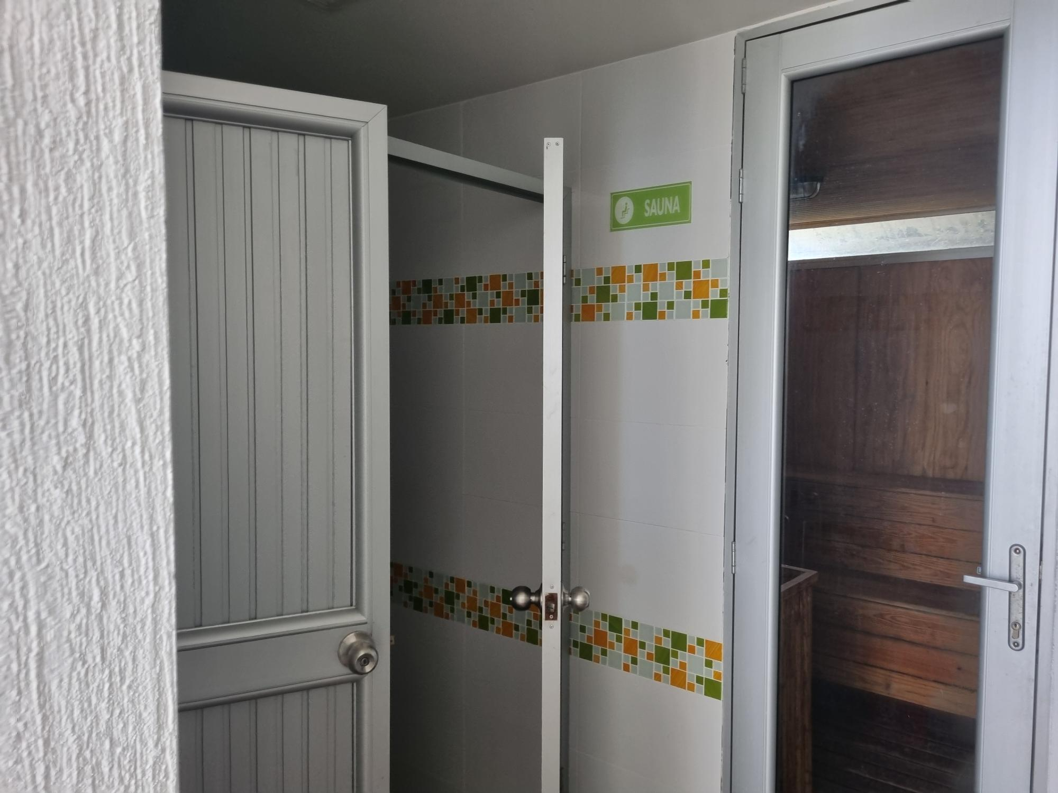
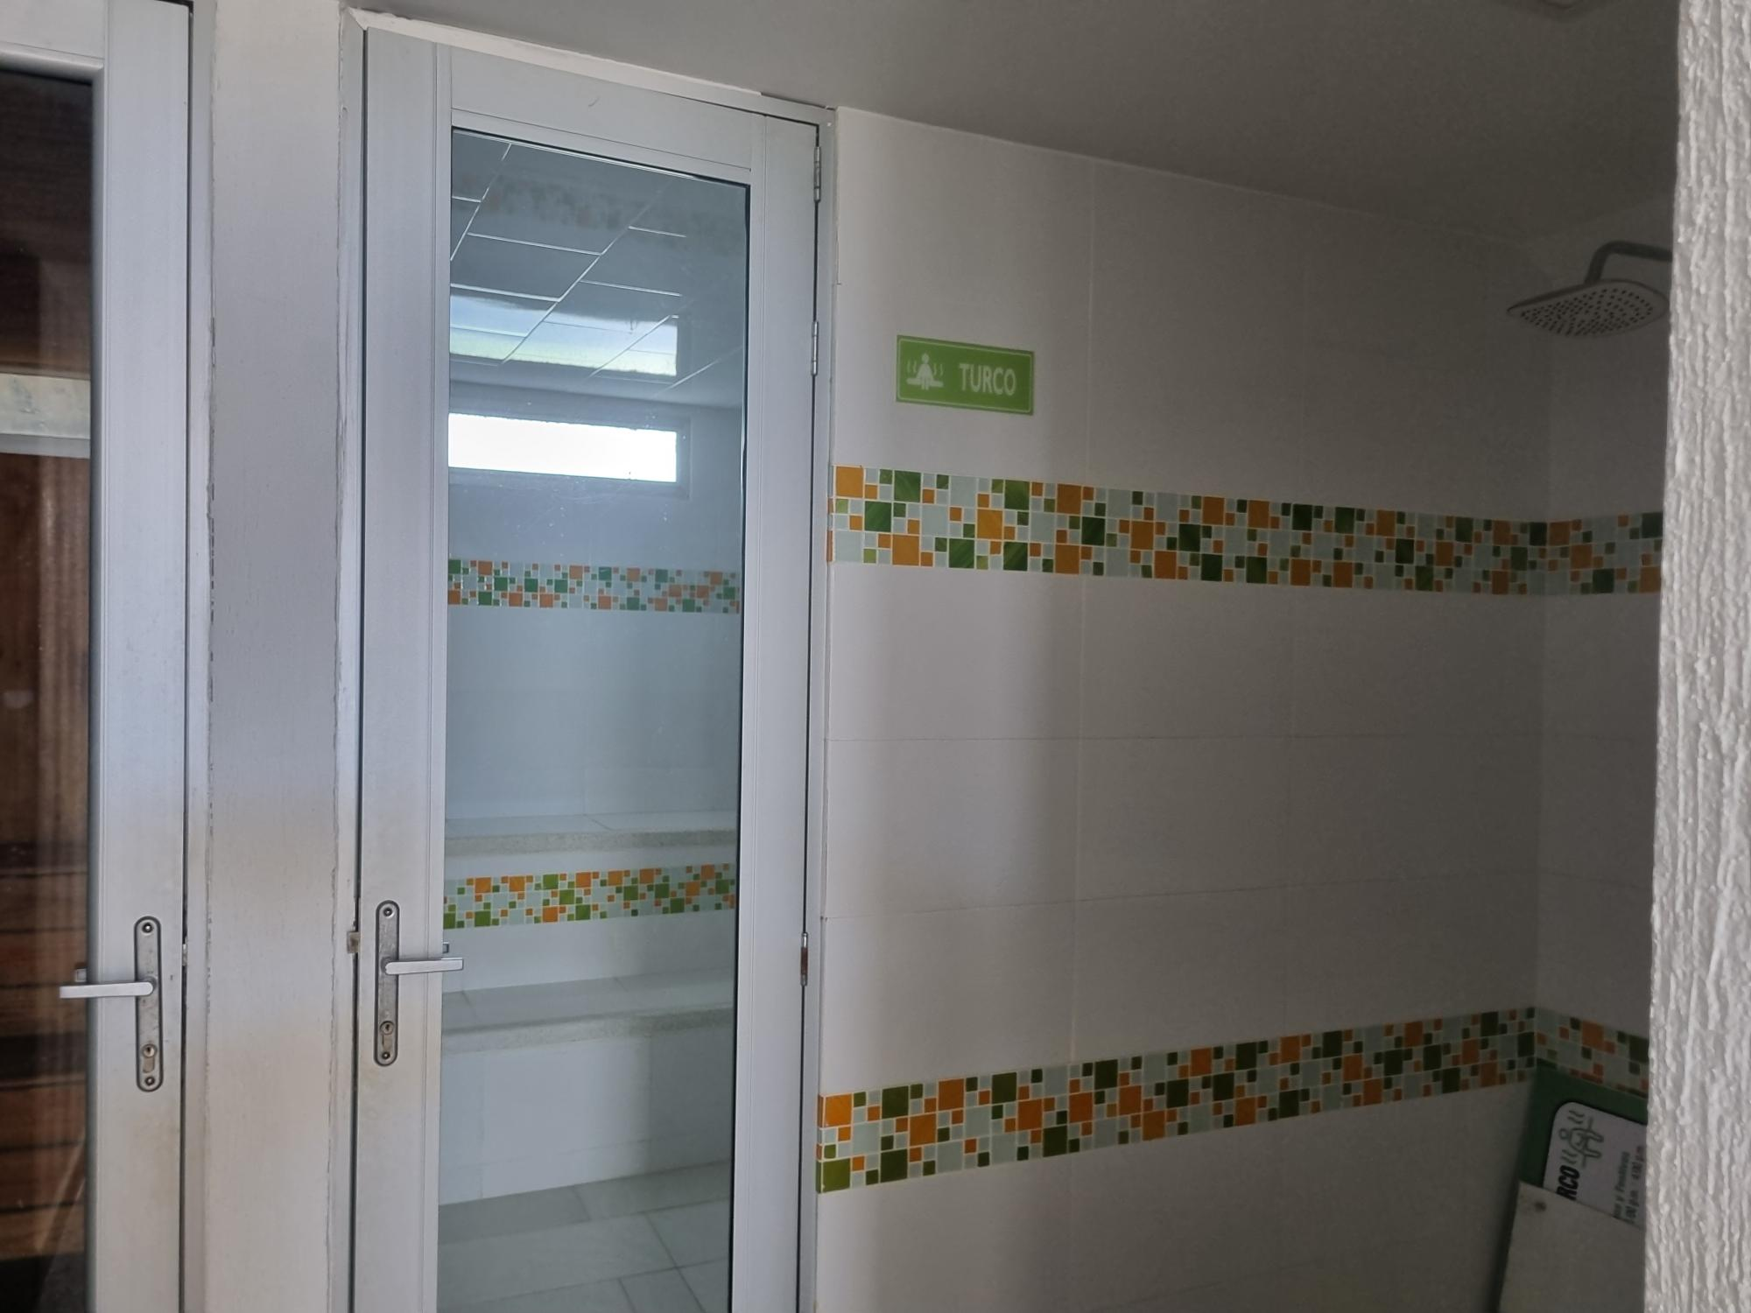
LEBRIJA - SANTANDER
Lote Parcela No. 59, Conjunto Campestre Cazadores Resort P.H., ubicado en la Vereda Cantabria del Municipio de Lebrija, Departamento de Santander.
Precio: ciento treinta y seis millones ochocientos mil pesos m/cte. ($136.800.000,00)
Metraje: 1.260,00 m²

Slide 14
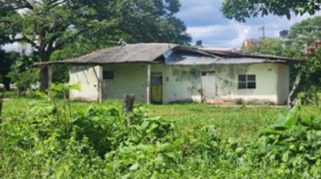
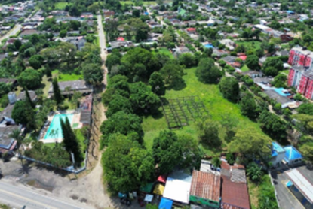
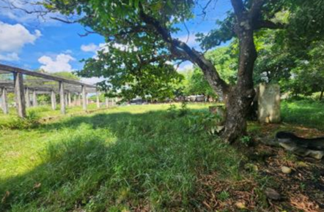
SAN MARTIN - META
Lote localizado en la carrera 5B No. 18 - 46, barrio Once de noviembre, Municipio de San Martín, departamento del Meta.
Precio: Mil veintiséis millones seiscientos noventa y dos mil ochocientos noventa y un pesos m/cte. ($1.026.692.891,00 )
Metraje: 12,281 m²

Slide 15
Servicio al cliente
Presencial:
Calle 28 # 13 A 24 Edificio Museo Parque Central
Piso 6 Torre B Bogotá D.C.
Temas comerciales
Lunes a viernes de 8:00 a.m. a 5:00 p.m.
Canales digitales:
Correo institucional:
fiducoldex@fiducoldex.com.co
Correo para radicación de documentos:
correspondencia@fiducoldex.com.co
Negocios Fiducoldex S.A.
Lunes a viernes en horario de 8:00 a.m. a 5:00 p.m.
Teléfono: 6013275500 Ext.5340
Celular: 3102339154
Correo: equipo.nubia@fiducoldex.com.co
correspondencia@fiducoldex.com.co
Telefónico:
Lunes a viernes en horario de 8:00 a.m. a 5:00 p.m.
Temas comerciales PBX (+57) 601 3275500 Ext. 4050
Temas comerciales Negocios Estructurados (+57) 311 5745015

